Slide 1

第12章 MATLAB Simulink系统仿真
第12章 MATLAB Simulink系统仿真
12.1 Simulink操作基础
12.2 系统仿真模型的建立
12.3 系统的仿真与分析
12.4 子系统及其封装
12.5 S函数的设计与应用

Slide 2
12.1 Simulink操作基础
第12章 MATLAB Simulink系统仿真
12.1.1 Simulink的启动与退出
1．Simulink的启动
在安装MATLAB的过程中，若选中了Simulink组件，则在MATLAB安装完成后，Simulink也就安装好了。如果需要，可以直接启动Simulink，步骤如下：
① 在MATLAB的命令行窗口输入simulink命令，或选择MATLAB主窗口“主页”选项卡，单击“SIMULINK”命令组中的“Simulink”命令按钮，或选择MATLAB主窗口“主页”选项卡，单击“文件”命令组中的“新建”命令按钮，再从下拉菜单中选择“Simulink Model”命令，这时进入Simulink起始页。
② 在Simulink起始页单击“Blank Model”按钮，打开一个名为untitled的模型编辑窗口，如图12-1所示。利用模型编辑窗口，可以通过鼠标的拖放操作创建一个仿真模型。

Slide 3
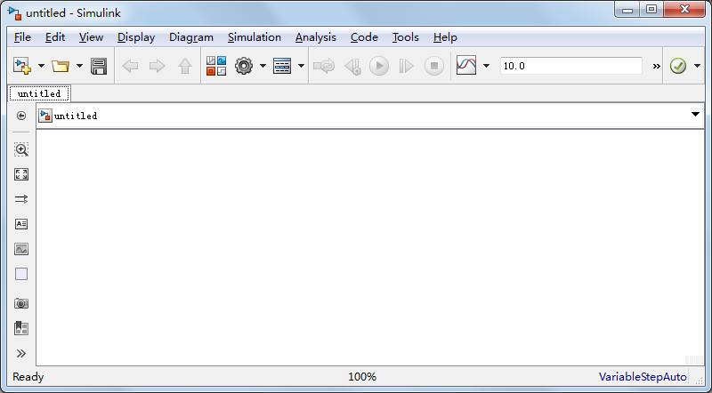
第12章 MATLAB Simulink系统仿真

Slide 4
第12章 MATLAB Simulink系统仿真
在Simulink模型编辑窗口选择File→New→Blank Model命令，或按Ctrl+N组合键，或单击工具栏中的命令按钮，又可以打开新的模型编辑窗口。
③ 在Simulink模型编辑窗口单击“Library Browser”按钮，打开如图12-2所示的Simulink Library Browser（Simulink模块库浏览器）窗口。该窗口包含两个窗格，左侧的窗格以树状列表的形式列出了所有模块库。若单击某个模块库，右侧的窗格列出该模块库的子模块库；若单击某个子模块库，右侧的窗格列出该子模块库中的所有模块。

Slide 5
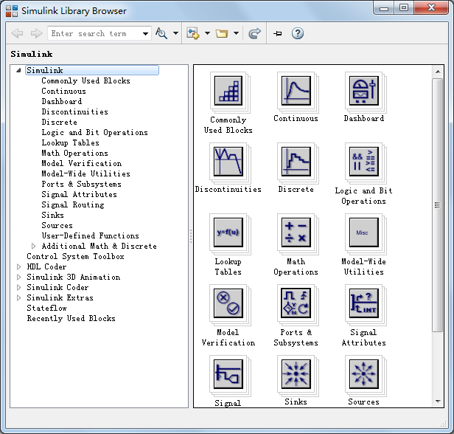
第12章 MATLAB Simulink系统仿真

Slide 6
第12章 MATLAB Simulink系统仿真
在Simulink Library Browser窗口中，单击其工具栏中的按钮或按Ctrl+N组合键，可以打开模型编辑窗口。
④ 模型创建完成后，在Simulink模型编辑窗口选择File→Save命令或Save as命令，或单击模型编辑窗口工具栏中的save命令按钮，将模型以模型文件的格式存盘。MATLAB 2012b以前的版本，模型存储为MDL格式（文件名扩展名为.mdl），后来的版本增加了SLX格式（文件名扩展名为.slx），信息存储使用Unicode UTF-8的XML标准。保存文件的格式与当前系统支持的字符编码有关，如果模型中使用了中文字符，建议使用SLX格式存储。
注意：Simulink不能独立运行，只能在MATLAB环境中运行。

Slide 7
第12章 MATLAB Simulink系统仿真
2．模型文件的打开
如果要对一个已经存在的模型文件进行编辑修改，需要打开该模型文件，其方法有：
① 在MATLAB命令行窗口直接输入模型文件名（不要加扩展名），这要求该模型文件在当前文件夹下或在已定义的搜索路径中。
② 在Simulink起始页单击“Open file”按钮，然后选择或输入欲编辑模型的名字。或直接选择最近打开过的模型文件打开模型。
③ 在Simulink模型编辑窗口选择File→Open命令，或按Ctrl+O组合键，或单击工具栏中的Open命令按钮，然后选择或输入欲编辑模型的名字。也可以选择File→Open Recent命令打开最近打开过的模型文件。
④ 在Simulink Library Browser窗口中，单击其工具栏中的Open命令按钮，也能打开已经存在的模型文件。

Slide 8
第12章 MATLAB Simulink系统仿真
3．Simulink的退出
要退出Simulink，只要关闭所有模型编辑窗口和Simulink Library Browser窗口即可。

Slide 9
12.1.2 Simulink仿真初步
第12章 MATLAB Simulink系统仿真
1．模型元素
典型的Simulink模型包括以下3种元素。
① 信号源（source）。信号源可以是Constant（常量）、Clock（时钟）、Sine Wave（正弦波）、Step（单位阶跃函数）等。
② 系统模块。例如，Math Operations模块（数学运算）、Continuous模块（连续系统）、Discrete模块（离散系统）等。
③ 信宿（sink）。信号可以在Scope（示波器）、XY Graph（图形记录仪）上显示，也可以存储到文件（To File）、导出到工作空间（To Workspace）。

Slide 10
第12章 MATLAB Simulink系统仿真
2．仿真步骤
利用Simulink进行系统仿真通常包括以下步骤。
① 建立系统仿真模型，包括添加模块、设置模块参数、进行模块连接等操作。
② 设置仿真参数。
③ 启动仿真并分析仿真结果。

Slide 11
第12章 MATLAB Simulink系统仿真
3．简单实例
下面通过一个简单实例，说明利用Simulink建立仿真模型并进行系统仿真的方法。
例12-1 利用Simulink仿真曲线y(t)=sintsin(4πt)（0≤t≤π）。
正弦信号由Sources模块库（信号源）中的Sine Wave模块提供，求积用Math Operations模块库（数学运算）中的Product模块实现，再用Sinks模块库（信号输出）中的Scope模块（示波器）输出波形，操作过程如下。

Slide 12
第12章 MATLAB Simulink系统仿真
① 打开一个名为untitled的模型编辑窗口，创建仿真模型。
② 打开Simulink Library Browser窗口，将所需模块添加到模型中。在Simulink Library Browser窗口中展开Simulink模块库，然后单击Sources模块库，在右侧的窗口中找到Sine Wave模块，用鼠标将其拖曳到模型编辑窗口；单击Math Operations模块库，在右侧的窗口中找到Product模块，用鼠标将其拖曳到模型窗口；单击Sinks模块库，在右侧的窗口中找到Scope模块，用鼠标将其拖曳到模型窗口。
③ 用连线将各个模块连接起来组成系统仿真模型，如图12-3所示。大多数模块两边有符号“>”，与尖端相连的端表示信号输入端，与开口相连的端表示信号输出端。连线时从一个模块的输出端按下鼠标左键，拖拽至另一模块的信号输入端，松开鼠标左键完成连线操作，连线箭头表示信号流的方向。也可以单击信号流的源模块后，按住Ctrl键，然后单击信号流的目标模块，实现模块连线。

Slide 13
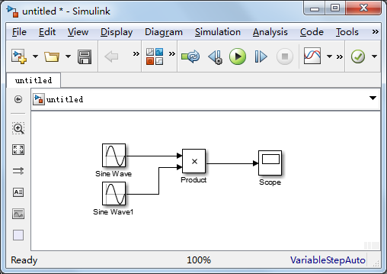
第12章 MATLAB Simulink系统仿真

Slide 14
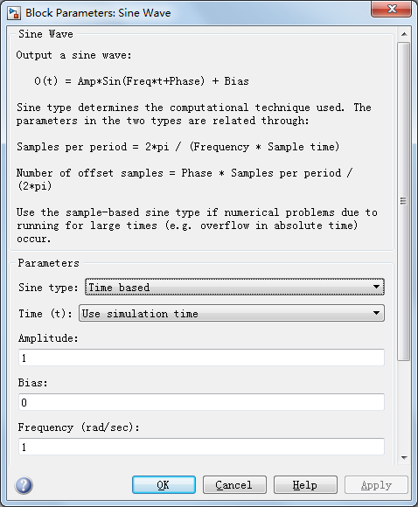
第12章 MATLAB Simulink系统仿真
④ 设置模块参数。先双击Sine Wave模块，打开其Block Parameters对话框，如图12-4所示，分别设置Frequency（频率）为1、4*pi，设置Amplitude（幅值）都为1，其余参数不改变。对于求积模块，其参数不改变。

Slide 15
第12章 MATLAB Simulink系统仿真
模型建好后，在模型编辑窗口选择File→Save命令或Save as命令，或单击模型编辑窗口工具栏中的save命令按钮，将模型以模型文件的格式存盘。
⑤ 设置系统仿真参数。在模型编辑窗口选择Simulation→Model Configuration Parameters命令，打开仿真参数设置对话框，在Star time文本框中分别设置起始为0，在Stop time设置终止时间为pi。把Solver options（算法选项）中的Type参数设为Fixed-step（固定步长），并在其右侧的Solver算法编辑框中选择ode5（Dormand-Prince）选项，即5阶Runge-Kutta算法，再把Fixed-step size的值设置为0.001，如图所示。

Slide 16
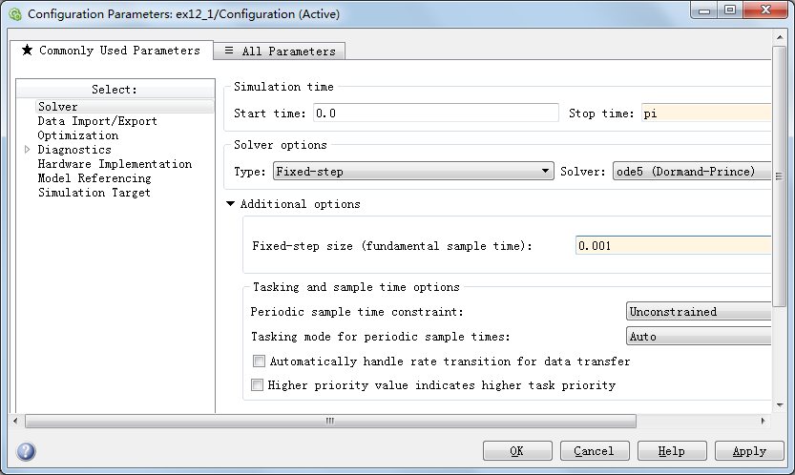
第12章 MATLAB Simulink系统仿真

Slide 17
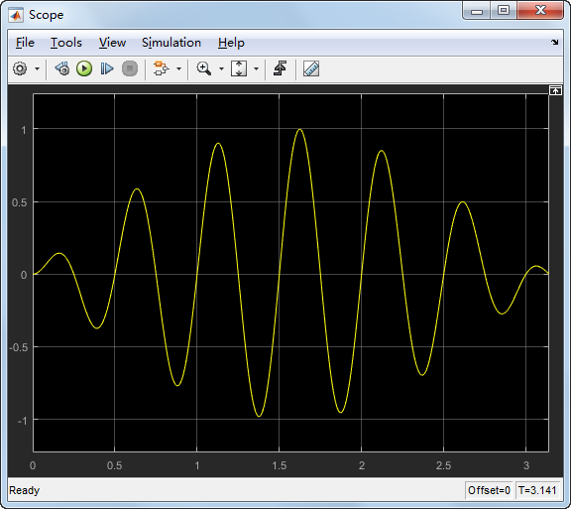
第12章 MATLAB Simulink系统仿真
⑥ 仿真操作。在模型编辑窗口选择Simulation→Run命令，或单击工具栏中的Run命令按钮，再双击示波器模块，就可在示波器窗口中看到仿真结果，曲线如图12-6所示。

Slide 18
12.2 系统仿真模型的建立
第12章 MATLAB Simulink系统仿真
12.2.1 Simulink的基本模块
模块是构成系统仿真模型的基本单元，用适当的方式把各种模块连接在一起就能够建立动态系统的仿真模型，所以构建系统仿真模型主要涉及Simulink模块的操作。
Simulink的模块库提供了大量模块，大体分为两类：基本模块库和专业模块库。单击Simulink Library Browser窗口中Simulink前面的符号，将看到Simulink模块库中包含的基本子模块库，单击所需要的子模块库，在右边的窗口中将看到相应的模块，选择所需模块，可用鼠标将其拖曳到模型编辑窗口。同样，在Simulink Library Browser窗口左侧的Simulink选项上单击鼠标右键，在弹出的快捷菜单中选择“Open Simulink Libray”命令，将打开Simulink基本模块库窗口，如图12-7所示。双击其中的子模块库图标，打开子模块库，找到仿真所需要的模块。

Slide 19
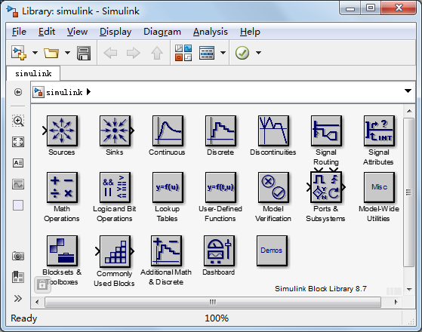
第12章 MATLAB Simulink系统仿真

Slide 20
第12章 MATLAB Simulink系统仿真
以Continuous模块库（连续系统）为例，在Simulink基本模块库窗口中双击Continuous模块库的图标即可打开该模块库窗口，也可以在Simulink Library Browser窗口中Simulink下选中Continuous选项，然后在Simulink Library Browser窗口右侧打开连续系统模块库。在连续系统模块库中，包含Integrator（积分环节）、Derivative（微分环节）、State-Space（状态方程）、Transfer Fcn（传递函数）等许多模块，可供连续系统建模使用。

Slide 21
12.2.2 模块操作
第12章 MATLAB Simulink系统仿真
1．添加与删除模块
要把一个模块添加到模型中，首先要在Simulink模块库中找到该模块，然后将这个模块拖曳到模型编辑窗口中即可。
要删除模块，需要先选定模块，再按Delete键，或选择Edit→Cut命令或Delete命令。也可以右击需要删除的模块，在弹出的快捷菜单中选择Cut命令或Delete命令。Cut命令将删除的模块送到剪贴板，Delete命令将彻底删除模块。

Slide 22
第12章 MATLAB Simulink系统仿真
2．选取模块
要在模型编辑窗口中选择单个模块，只要用鼠标在模块上单击即可，这时模块四周出现深色边框。要选取多个模块，可以在所有模块所占区域的一角按下鼠标左键不放，拖向该区域的对角，在此过程中会出现深色框，当深色框包住了要选的所有模块后，放开鼠标左键，这时所有被选中模块的周围会出现深色边框，表示模块都被选中了。

Slide 23
第12章 MATLAB Simulink系统仿真
3．复制模块
在建立系统仿真模型时，可能需要多个相同的模块，这时可采用模块复制的方法。在同一模型编辑窗口中复制模块的方法是：单击要复制的模块，按住鼠标左键并同时按下Ctrl键，移动鼠标到适当位置放开鼠标左键，模块复制以后，会发现复制出的模块名称在原名称的基础上加上了编号，这是Simulink的约定，每个模型中的模块和名称是一一对应的，每一个模块都有不同的名字。
在不同的模型编辑窗口之间复制模块的方法是：首先打开源模块和目标模块所在的窗口，然后单击要复制的模块，按住鼠标左键移动鼠标到相应窗口（不用按住Ctrl键），然后释放鼠标左键，该模块就会被复制过来，而源模块不会被删除。
复制操作还可以在模型编辑窗口选择Edit→Copy命令和Edit→Paste命令来完成。

Slide 24
第12章 MATLAB Simulink系统仿真
4．模块外形的调整
要改变单个模块的大小，首先将鼠标指针指向该模块，此时模块的四角出现白色的小方块，用鼠标左键点住其周围的4个白方块中的任何一个并拖动到需要的位置后释放鼠标即可。
若要改变整个模型中所有模块的大小，可以选择模型编辑窗口的View→Zoom 菜单项，其中的Zoom in和Zoom out命令分别用来放大和缩小整个模型，Normal View(100%)命令用来将整个模型恢复到原始的正常大小，Fit to View命令用来将当前选中的模块或当前模型放大到整个窗口大小来观察。

Slide 25
第12章 MATLAB Simulink系统仿真
要调整模块的方向，首先选定模块，然后在模型编辑窗口选择Diagram→Rotate & Flip菜单项，其中的Clockwise命令使模块顺时针方向旋转90°，Counterclockwise命令使模块逆时针方向旋转90°，Flip Block命令使模块旋转180°。
要改变模块的颜色，首先选定模块，然后在模型编辑窗口选择Diagram→Format菜单项，其中的Foreground Color命令，设置模块的前景色，即模块的图标、边框和模块名的颜色。选择Background Color命令，设置模块的背景色，即模块的背景填充色。选择Canvas Color命令，用来改变模型编辑窗口的背景色。选择Shadow命令使模块产生阴影效果。

Slide 26
第12章 MATLAB Simulink系统仿真
5．模块名的处理
要隐藏或显示模块名，首先选定模块，然后在模型编辑窗口选择Diagram→Format→Show Block Name命令，使模块隐藏的名字显示出来或隐藏模块名。
要修改模块名，单击模块名的区域，这时会在此处出现编辑状态的光标，在这种状态下能够对模块名随意修改。模块名和模块图标中的字体也可以更改，方法是选定模块，在模型编辑窗口选择Diagram→Format→Font Style命令，这时会弹出“Select Font”对话框，在对话框中选择需要的字体。

Slide 27
第12章 MATLAB Simulink系统仿真
模块名的位置有一定的规律，当模块的接口在左右两侧时，模块名只能位于模块的上下两侧，默认在下侧；当模块的接口在上下两侧时，模块名只能位于模块的左右两侧，默认在左侧，因此，模块名只能从原位置移动到相对的位置。可以用鼠标拖动模块名到其相对的位置；也可以选定模块，在模型编辑窗口选择Diagram→Rotate & Flip→Flip Block Name命令实现模块名相对的移动。

Slide 28
12.2.3 模块的连接
第12章 MATLAB Simulink系统仿真
1．连接两个模块
从一个模块的输出端连到另一个模块的输入端，这是Simulink仿真模型最基本的连接情况。方法是先移动鼠标指针到输出端，当鼠标指针变成十字形光标时按住鼠标左键，移动鼠标指针到另一个模块的输入端，当连接线由虚线变成实线时，释放鼠标左键就完成了两个模块的连接。
如果两个模块不在同一水平线上，连线是一条折线。若要用斜线表示，需要在连线后，选中连线，再按住Shift键进行拖动。

Slide 29
第12章 MATLAB Simulink系统仿真
2．模块间连线的调整
调整模块间连线位置可采用鼠标拖放操作来实现。先将鼠标指针移动到需要移动的线段的位置，按住鼠标左键，移动鼠标到目标位置，释放鼠标左键。
删除连线的方法和删除模块方法相同，即先选中连线，再删除。

Slide 30
第12章 MATLAB Simulink系统仿真
3．连线的分支
在仿真过程中，经常需要把一个信号输送到不同的模块，这时就需要从一根连线分出一根连线。操作方法是，在先连好一条线之后，把鼠标指针移到分支点的位置，先按下Ctrl键，然后按住鼠标拖曳到目标模块的输入端，释放鼠标和Ctrl键。

Slide 31
第12章 MATLAB Simulink系统仿真
4．标注连线
为了使模型更加直观，可读性更强，可以为传输的信号做标记。操作方法是双击要做标记的连线，将出现一个小文本编辑框，在其中输入标注文本，这样就建立了一个信号标记。

Slide 32
12.2.4 模块的参数和属性设置
第12章 MATLAB Simulink系统仿真
1．模块的参数设置
在模型编辑窗口打开模块参数设置对话框有以下方法。
① 双击要设置的模块。
② 选择要设置的模块，再选择Diagram→Block Parameters命令。
③ 右击要设置的模块，从快捷菜单中选择Block Parameters命令。
模块参数设置对话框分为两部分，上面一部分是模块功能说明，下面一部分用来进行模块参数设置。图12-4所示为正弦波模块参数对话框，用户可以设置它的采样时间、幅值、频率、相位等参数。

Slide 33
第12章 MATLAB Simulink系统仿真
2．模块的属性设置
在模型编辑窗口打开模块属性设置对话框有以下方法。
① 选定要设置属性的模块，选择Diagram→Properties命令。
② 右击要设置属性的模块，从快捷菜单中选择Properties命令。

Slide 34
第12章 MATLAB Simulink系统仿真
模块属性对话框包括General、Block Annotation和Callbacks 三个选项卡。
General选项卡中可以设置3个基本属性，分别是：Description属性对该模块在模型中的用法进行说明；Priority属性规定该模块在模型中相对于其他模块执行的优先顺序。优先级的数值必须是整数（可以是负整数），该数值越小，优先级越高。也可以不输入优先级数值，这时系统自动选取合适的优先级；Tag属性是用户为模块添加的文本格式的标记。
Block Annotation选项卡中指定在该模块的图标下显示模块的哪个参数。
Callbacks选项卡中指定当对该模块实施某种操作时需要执行的MATLAB命令或程序。

Slide 35
12.3 系统的仿真与分析
第12章 MATLAB Simulink系统仿真
12.3.1 设置仿真参数
在系统仿真过程中，事先必须对仿真算法、输出模式等各种仿真参数进行设置。在模型编辑窗口打开仿真参数设置对话框有以下方法。
① 单击工具栏中的 Model Configuration Parameters按钮。
② 选择Simulation→Model Configuration Parameters命令。
打开的仿真参数设置对话框如图12-8所示。

Slide 36
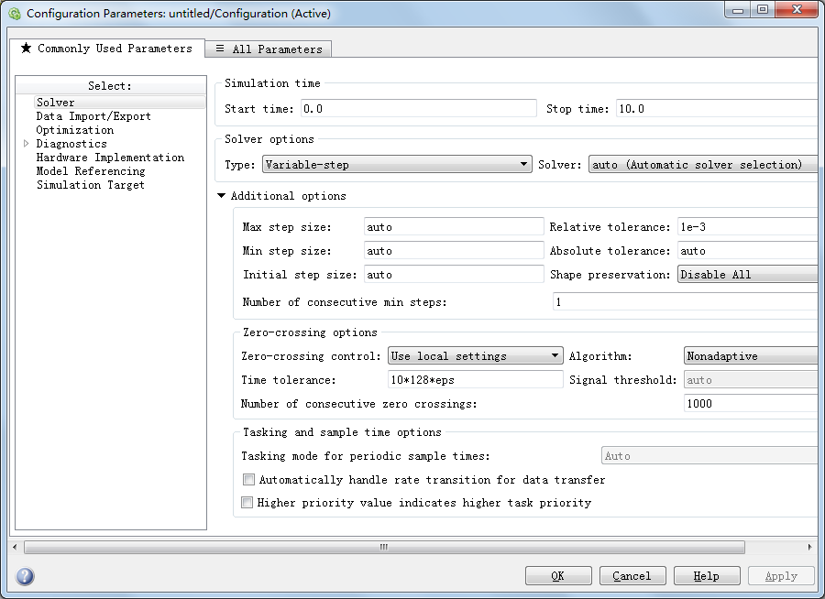
第12章 MATLAB Simulink系统仿真

Slide 37
第12章 MATLAB Simulink系统仿真
在仿真参数设置对话框中，仿真参数分为7类。
① Solver参数：用于设置仿真起始和终止时间，选择微分方程求解算法并为其规定参数，以及选择某些输出选项。
② Data Import/Export参数：用于管理工作空间数据的导入和导出。
③ Optimization参数：用于设置仿真优化模式。
④ Diagnostics参数：用于设置在仿真过程中出现各类错误时发出警告的等级。
⑤ Hardware Implementation参数：用于设置实现仿真的硬件。
⑥ Model Referencing参数：用于设置参考模型。
⑦ Simulation Target参数：用于设置仿真模型目标。

Slide 38
第12章 MATLAB Simulink系统仿真
1．Solver参数设置
Solver（求解算法）是利用模型中所含的信息来计算系统动态行为的数值积分算法。Simulink 提供的求解算法可支持多种系统的仿真，其中包括任何规模的连续时间（模拟）、离散时间（数字）、混杂（混合信号）和多采样率系统。

Slide 39
第12章 MATLAB Simulink系统仿真
这些求解算法可以对刚性系统以及具有不连续过程的系统进行仿真。可以指定仿真过程的参数，包括求解算法的类型和属性、仿真的起始时间和结束时间以及是否加载或保存仿真数据。此外，还可以设置优化和诊断信息。在仿真参数对话框左侧窗格中单击Solver选项，在右侧窗格中会列出所有Solver参数，如图12-8所示。

Slide 40
第12章 MATLAB Simulink系统仿真
（1）设置仿真起始和终止时间（Simulink time）
在Start time和Stop time两个编辑框中，通过直接输入数值来设置仿真起始时间和终止时间，时间单位是秒（s）。

Slide 41
第12章 MATLAB Simulink系统仿真
（2）仿真算法的选择（Solver options）
在Type列表框中设定算法类别：Fixed-step（固定步长）和Variable-step（变步长）算法，在Solver列表框中选择具体算法。
仿真算法根据步长的变化分为固定步长类算法和变步长类算法。固定步长是指在仿真过程中计算步长不变，而变步长是指在仿真过程中要根据计算的要求改变步长。

Slide 42
第12章 MATLAB Simulink系统仿真
在采用变步长类算法时，首先应该指定允许的误差限，包括相对误差限（Relative tolerance）和绝对误差限（Absolute tolerance），当计算过程中的误差超过该误差限时，系统将自动调整步长，步长的大小将决定仿真的精度。在采用变步长类算法时还要设置所允许的最大步长（Max step size），在默认值（Auto）的情况下，系统所给定的最大步长为：(终止时间-起始时间)/50。

Slide 43
第12章 MATLAB Simulink系统仿真
在采用固定步长算法时，要先设置固定步长。由于固定步长算法的步长不变，所以此时不设定误差限，而多了一个模型类型（Tasking mode for periodic sample times）的选项，该选项包括：Auto（默认值）、SingleTasking（单任务）和MultiTasking（多任务）。单任务是指各模块的采样速率相同，不检测采样速率的传递；多任务是指在模型中模块具有不同的采样速率，同时检测模块之间采样速率的传递；默认值则根据模块的采样速率是否相同来决定采用单任务还是多任务。

Slide 44
第12章 MATLAB Simulink系统仿真
变步长和固定步长包含多种不同的具体算法，如图12-9所示。一般情况下，连续系统仿真应该选择ode45变步长算法，对刚性问题可以选择变步长的ode15s算法，离散系统一般默认选择定步长的Discrete（no continuous states）算法，而在仿真模型中含有连续环节时注意不能采用该仿真算法，而可以采用诸如4阶Rung-Kutta法这样的算法来求解问题。

Slide 45
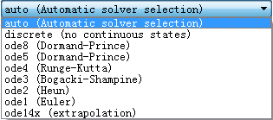
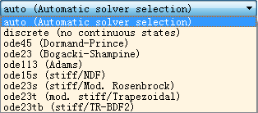
第12章 MATLAB Simulink系统仿真
（a）固定步长
（b）变步长

Slide 46
第12章 MATLAB Simulink系统仿真
2．Data Import/Export参数设置
导入的数据包括输入信号和初始状态，输入信号可以用标准信号或自定义函数生成。导出的数据包括输出信号和仿真过程的状态数据，可以用于生成图形或进行其他处理。Data Import/Export（数据导入/导出）参数选项如图12-10所示，包含Load from workspace、Save to workspace和Save options三个部分。

Slide 47
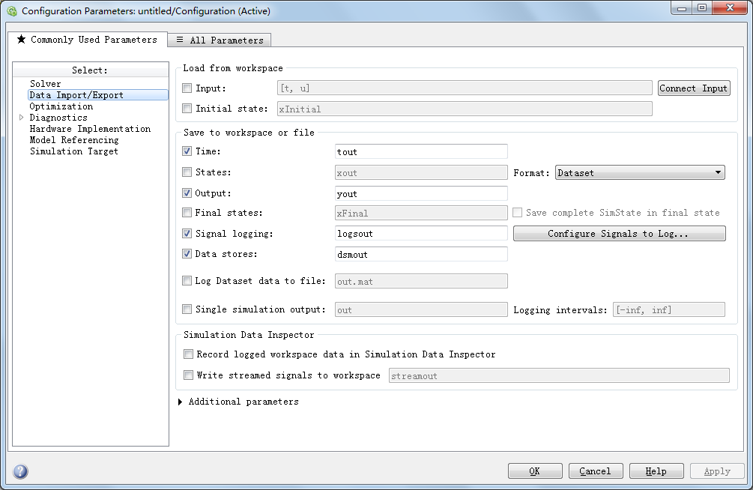
第12章 MATLAB Simulink系统仿真

Slide 48
第12章 MATLAB Simulink系统仿真
（1）Load from workspace（从工作空间中载入数据）
在仿真过程中，如果模型中有输入端口（In模块），可从工作空间直接把数据载入到输入端口，即先选中Data Import/Export参数选项中的Input复选框，然后在后面的编辑框内输入数据的变量名。变量名可以采用不同的输入形式。

Slide 49
第12章 MATLAB Simulink系统仿真
① 矩阵形式。如果以矩阵形式输入变量名，则矩阵的列数必须比模型的输入端口数多一个，MATLAB把矩阵的第一列默认为时间向量，后面的每一列对应每一个输入端口，矩阵的第一行表示某一时刻各输入端口的输入状态。另外，也可以把矩阵分开来表示，即MATLAB默认的表示方法[t，u]，其中t是一维时间列向量，表示仿真时间，u是和t长度相等的n维列向量（n表示输入端口的数量），表示状态值。例如，在命令行窗口中定义t和u。
>> t=(0:0.1:10)';
>> u=[sin(t),cos(t).*sin(t),exp(-2*t).*sin(t)];
则3个输入端口输入的数据与时间的关系分别为：sin t、cos t sin t和，用图12-11所示模型可观察各输入端口的输入数据曲线。

Slide 50
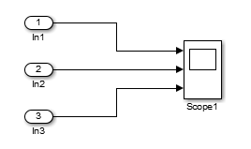
第12章 MATLAB Simulink系统仿真

Slide 51
第12章 MATLAB Simulink系统仿真
② 包含时间数据的结构形式。对于包含时间数据的结构，在MATLAB中有非常严格的规定，即在结构中必须有两个名字不能改变的顶级成员：time和signals。在time成员中包含一个列向量，表示仿真时间；signals成员是一个向量，向量中的每个元素对应一个输入端口，并且每个元素必须包含一个名字同样不能改变的values成员，values成员也包含一个列向量，对应于输入端口的输入数据。例如，对于上例，若改为包含时间数据的结构输入，则命令格式如下：
>> t=(0:0.1:10)';
>> A.time=t;
>> A.signals(1).values=sin(t);
>> A.signals(2).values=cos(t).*sin(t);
>> A.signals(3).values=exp(-2*t).*sin(t);

Slide 52
第12章 MATLAB Simulink系统仿真
在Input复选框右侧的文本框内输入A，则产生的仿真曲线与上面矩阵形式数据输入后的输出曲线完全相同。
在Input复选框的下面，还有一个Initial state复选框，它表示的是模块的初始化状态。对模块进行初始化的方法是：先选中Initial state复选框，然后在右侧的文本框中输入初始化数据的变量名。对于变量要求的几种形式，与前面的输入端口数据的变量形式基本相同，但变量中的数据个数必须和状态模块数相同。

Slide 53
第12章 MATLAB Simulink系统仿真
（2）Save to workspace or file（保存到工作空间或文件）
在Save to workspace or file区域中，可以选择的选项有：Time（时钟）、States（状态）、Output（输出端口）、Final states（最终状态）、Signal logging（信号）等。同载入数据的形式一样，保存数据也有矩阵、结构和包含时间数据的结构3种形式，在Format下拉列表中可以根据需要进行选择。对于不同的保存形式来说，Time的格式是不变的，总是对应仿真的采样时间。

Slide 54
12.3.2 运行仿真与仿真结果分析
第12章 MATLAB Simulink系统仿真
1．运行仿真
在MATLAB中，可以在Simulink 模型编辑窗口以交互方式运行仿真。Simulink仿真有3种模式，可以通过在模型编辑窗口选择Simulation→Mode命令进行设置。
① Normal：即标准模式（默认设置），以解释方式运行，仿真过程中能够灵活地更改模型参数和显示结果，但仿真运行慢。
② Accelerator：即加速器模式，通过创建和执行已编译的目标代码来提高仿真性能，而且在仿真过程中能够较灵活地更改模型参数。加速模式下运行的是模型编译生成的S函数，不能提供模型覆盖率信息。
③ Rapid Accelerator：即快速加速器模式，能够比Accelerator模式更快地进行模型仿真，该模式不支持调试器和性能评估器。

Slide 55
第12章 MATLAB Simulink系统仿真
设置完仿真参数之后，单击模型编辑窗口工具栏中的Run 按钮，或选择Simulation→Run命令，便可启动对当前模型的仿真。
Simulink 支持使用仿真步进器 (Simulation Stepper) 进行调试，便于逐步查看示波器上的仿真数据，或检查系统改变状态的方式及时间。单击模型编辑窗口工具栏中的Step Forward按钮，开始单步仿真。单击模型编辑窗口工具栏中的Stop按钮，终止单步仿真。
运行仿真前，单击模型编辑窗口工具栏中的Stepping Options按钮，在打开的对话框中选中Enable stepping back复选框，在仿真时单击模型编辑窗口工具栏中的Step Back按钮，回溯仿真过程。

Slide 56
第12章 MATLAB Simulink系统仿真
2．仿真结果分析
Simulink提供了多种有助于了解仿真行为的调试工具。使用Simulink中提供的查看器和示波器查看信号，实现仿真行为可视化。还可以将仿真结果导出到MATLAB工作区，以便使用MATLAB算法以及可视化工具来查看和分析数据。
在仿真过程中，用户可以设置不同的输出方式来观察仿真结果。为了观察仿真结果的变化轨迹可以采用2种方法。

Slide 57
第12章 MATLAB Simulink系统仿真
① 把仿真结果送给Scope模块或者XYGraph模块。Scope模块显示系统输出量对于仿真时间的变化曲线，XYGraph模块显示送到该模块上的两个信号中的一个对另一个的变化关系。
② 把仿真结果送到输出端口或To Workspace模块，将结果导出到工作空间，然后用MATLAB命令画出该变量的变化曲线。在运行这个模型的仿真之前，先在Configuration Parameters对话框的Data Impot/Export选项卡中，规定时间变量和输出变量的名称（假定分别设定为t和y），那么，当仿真结束后，时间值保存在时间变量t中，对应的输出端口的信号值保留在输出变量y中，这时可以在命令行窗口使用whos命令查看内存变量，也可以使用绘图命令绘制系统输出量的变化曲线。

Slide 58
第12章 MATLAB Simulink系统仿真
例12-2 利用Simulink构建函数曲线y=5t²+16。
Simulink的Sources 模块库中提供了时钟、脉冲、正弦波等常用信号源，可利用这些常用信号源和Simulink模块库中提供的求和、乘积、增益以及MATLAB函数等其他模块进行适当的连接组合，即可构建所需的各种信号源。下面采用两种方法来构建函数曲线，一种方法是采用MATLAB Function模块，另一种方法是采用基本模块的组合连接。

Slide 59
第12章 MATLAB Simulink系统仿真
方法1：采用 MATLAB Function模块构建仿真模型。
① 启动Simulink并打开模型编辑窗口，将所需模块添加到模型中。在Simulink Library Browser窗口单击Sources模块库，在右侧的窗口中找到Clock（时钟）模块，然后用鼠标将其拖到模型编辑窗口。同样，在User-Defined Functions（用户自定义函数）模块库中拖出MATLAB Function（MATLAB函数）模块，在Sinks模块库中拖出To Workspace（输出到工作空间）模块、Scope （示波器）模块进行连接组合，其模型如图12-12所示。

Slide 60
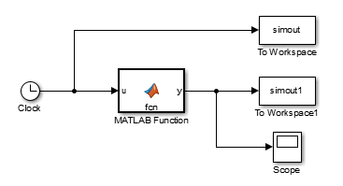
第12章 MATLAB Simulink系统仿真

Slide 61
第12章 MATLAB Simulink系统仿真
② 设置模块参数。双击MATLAB Function模块，建立其信号源的M文件名。
function y=f(t)
y=5*t*t+16;
双击两个输出到工作空间模块分别填入变量名为t和y，仿真参数取默认值。
③ 启动仿真，函数曲线如图12-13所示。

Slide 62
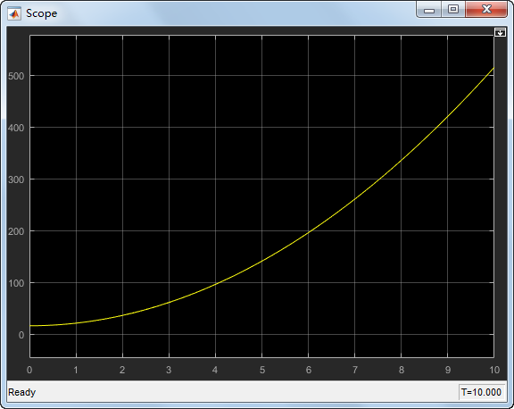
第12章 MATLAB Simulink系统仿真

Slide 63
第12章 MATLAB Simulink系统仿真
模型中两个To Workspace模块的功能是将时间变量t和输出变量y存入MATLAB工作空间，并选择存储格式为矩阵（array），仿真结束后便可使用plot(t,y)命令绘图来观看输出结果，而通过示波器模块可随时观看仿真结果，就像在实验室一样，非常形象和方便。
也可以采用Fcn模块来构建函数表达式，只需在添加Fcn模块后，双击Fcn模块，打开Block Parameters对话框，在Expression栏中输入函数表达式即可（见例12-3）。

Slide 64
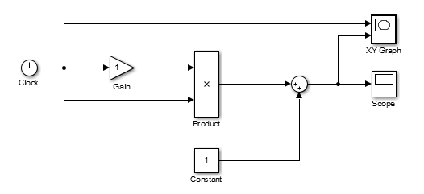
第12章 MATLAB Simulink系统仿真
方法2：采用基本模块组合构建仿真模型。
构建该信号源的另一种方法是将一些常用的数学模块进行组合建模，其模型如图12-14所示。

Slide 65
第12章 MATLAB Simulink系统仿真
模型中用到了Clock（时钟）、Constant（常数）、Gain（增益）、Product（乘积）和Sum（求和）等模块。双击增益模块填入5，常数模块填入16，最后设置仿真参数即可。其输出结果与方法一相同。与方法一相比，该方法采用的模块数较多一些。另外，模型中还采用XYGraph模块将输出信号的轨迹显示出来。

Slide 66
第12章 MATLAB Simulink系统仿真
例12-3 利用Simulink仿真求
首先打开模型编辑窗口，将所需模块添加到模型中。在Simulink Library Browser窗口中单击Sources模块库，将Clock模块拖到模型编辑窗口。同样，在用户定义模块库User-Defined Functions中把函数模块Fcn拖到模型编辑窗口，在连续系统模块库Continuous中把Integrator模块拖到模型编辑窗口，在Sinks模块库中把Display模块拖到模型编辑窗口。

Slide 67

第12章 MATLAB Simulink系统仿真
设置模块参数并连接各个模块组成仿真模型。双击Fcn模块，打开Block Parameters对话框，在Expression栏中输入u*log(1+u)，其余模块参数不用设置。设置模块参数后，用连线将各个模块连接起来组成仿真模型，如图12-15所示。
设置系统仿真终止时间为1s，运行仿真模型，Display模块显示仿真结果为0.25。

Slide 68
12.3.3 系统仿真实例
第12章 MATLAB Simulink系统仿真
例12-4 有初始状态为0的二阶微分方程x"+0.2x'+0.4x=0.2u (t)，其中u(t)是单位阶跃函数，试建立系统模型并仿真。
方法1：利用Integrator（积分器）模块直接构造求解微分方程的模型。
把原微分方程改写为：
x"=0.2u(t)-0.2x'-0.4x
x"经积分作用得x'，x'再经积分模块作用就得x，而x'和x经代数运算又产生x"，据此可以建立系统模型并仿真。

Slide 69
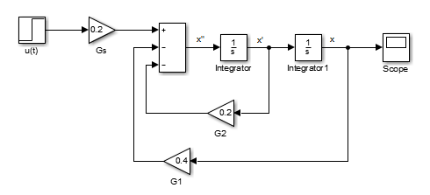
第12章 MATLAB Simulink系统仿真
① 利用Simulink模块库中的基本模块不难建立系统模型如图12-16所示。

Slide 70
第12章 MATLAB Simulink系统仿真
模型中各个模块说明如下。
（a）u(t)输入模块：它的Step time被设置为0，模块名称由原来的Step改为u(t)。
（b）Gs增益模块：增益参数Gain设置为0.2。
（c）Add求和模块：其图标形状Icon shape选择rectangular，符号列表List of signs设置为+--。
（d）Integrator积分模块：参数不需改变。
（e）G1和G2反馈增益模块：增益参数分别设置为0.4和0.2，它们的方向翻转可借助快捷菜单中的Rotate & Flip→Flip Block或模型编辑窗口的Diagram→Rotate & Flip→Flip Block命令实现。

Slide 71
第12章 MATLAB Simulink系统仿真
② 设置系统仿真参数。打开Configuration Parameters窗口，把仿真的终止时间设置为20s。
③ 仿真操作。双击示波器图标，打开示波器窗口。单击模型编辑窗口工具栏中的Run按钮，就可在示波器窗口中看到仿真结果的变化曲线，如图12-17所示。

Slide 72
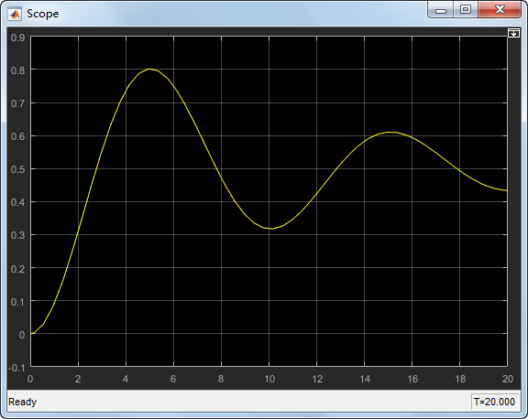
第12章 MATLAB Simulink系统仿真

Slide 73

第12章 MATLAB Simulink系统仿真
方法2：利用传递函数模块（Transfer Fcn）建模。
对方程x"+0.2x'+0.4x=0.2u (t)两边取Laplace变换，得：
s²X(s)+0.2sX(s)+0.4X(s)=0.2U(s)
经整理得传递函数：
在Continuous模块库中有标准的传递函数（Transfer Fcn）模块可供调用，于是，就可以构建求解微分方程的模型并仿真。根据系统传递函数构建如图12-18所示的仿真模型。

Slide 74
第12章 MATLAB Simulink系统仿真
模型中各个模块说明如下：
（a）u(t)模块：设置Step time为0。
（b）G(S)模块：双击Transfer Fcn模块，打开参数设置对话框，在Numerator coefficients栏中填写传递函数的分子多项式系数[0.2]，在Denominator coefficients栏中填写传递函数的分母多项式的系数[1，0.2，0.4]，如图12-19所示。

Slide 75
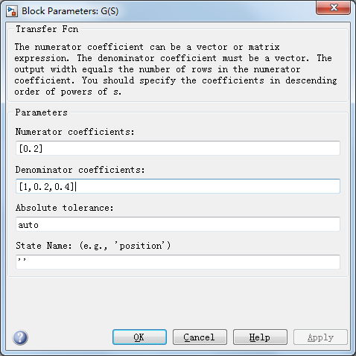
第12章 MATLAB Simulink系统仿真
以后的操作与方法1相同。

Slide 76
第12章 MATLAB Simulink系统仿真
方法3：利用状态方程模块（State-Space）建模。
若令x₁=x，x₂=x‘，那么微分方程x“+0.2x’+0.4x=0.2u (t)可写成：
写成状态方程为：
式中 ，C=[1 0]，D=0。

Slide 77

第12章 MATLAB Simulink系统仿真
在Continuous模块库中有标准的状态方程（State-Space）模块可供调用，于是，就可以构建求解微分方程的模型并仿真。根据系统状态方程构建如图12-20所示的仿真模型。

Slide 78
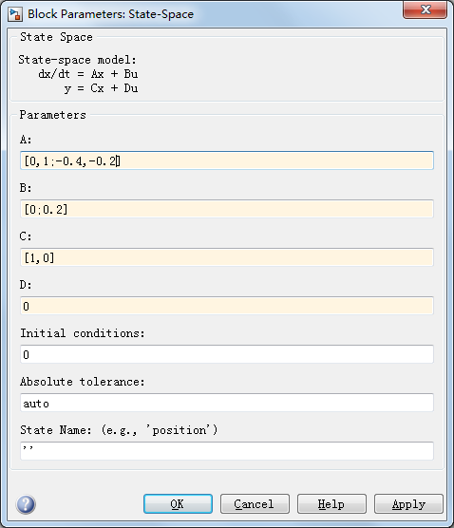
第12章 MATLAB Simulink系统仿真
模型中各个模块说明如下：
（a）u(t)输入模块：它的step time被设置为0。
（b）State-Space模块：A、B、C、D各栏依次填入[0,1;-0.4,-0.2]、[0;0.2]、[1,0]和0，如图12-21所示。
后面的操作与方法1相同。

Slide 79
12.4 子系统及其封装
第12章 MATLAB Simulink系统仿真
当模型的规模较大或较复杂时，用户可以把几个模块组合成一个新的模块，这样的模块称为子系统。子系统把功能上有关的一些模块集中到一起保存，能够完成几个模块的功能。建立子系统的优点是：减少系统中的模块数目，使系统易于调试，而且可以将一些常用的子系统封装成一些模块，这些模块可以在其他模型中直接作为标准的Simulink模块使用。

Slide 80
12.4.1 子系统的创建
第12章 MATLAB Simulink系统仿真
建立子系统有两种方法：通过Subsystem模块建立子系统和将已有的模块转换为子系统。两者的区别是：前者先建立子系统，再为其添加功能模块；后者先选择模块，再建立子系统。

Slide 81
第12章 MATLAB Simulink系统仿真
1．通过Subsystem模块建立子系统
新建一个仿真模型，打开Simulink模块库中的Ports & Subsystems模块库，将Subsystem模块添加到模型编辑窗口中。双击Subsystem模块打开子系统编辑窗口，窗口中已经自动添加了相互连接的一个输入模块和输出模块（表示子系统的输入端口和输出端口）。将要组合的模块插入到输入模块和输出模块中间并重新连接，一个子系统就建好了。若双击已建立的子系统，则打开子系统内部结构窗口。

Slide 82
第12章 MATLAB Simulink系统仿真
2．通过已有的模块建立子系统
先选择要建立子系统的模块，然后执行创建子系统的命令，原来的模块变为子系统

Slide 83
第12章 MATLAB Simulink系统仿真
例12-5 PID控制器是在自动控制中经常使用的模块，PID控制器由比例单元（P）、积分单元（I）和微分单元（D）组成。PID控制器的传递函数为
建立PID控制器的模型并建立子系统。
先建立PID控制器的模型，如图12-22（a）所示。注意，模型中含有3个变量Kp、Ki和Kd，仿真时这些变量应该在MATLAB工作空间中赋值。
选中模型中所有模块，在模型编辑窗口选择Diagram→Subsystem & Model Reference→Create Subsystem from Selection命令，或按Ctrl+G组合键建立子系统，所选模块将被一个Subsystem模块取代，如图12-22（b）所示。

Slide 84
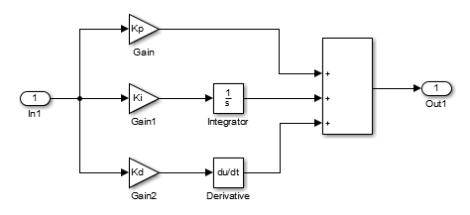
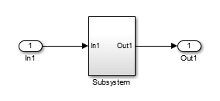
第12章 MATLAB Simulink系统仿真
（a）PID控制器模型
（b）子系统

Slide 85
12.4.2 子系统的条件执行
第12章 MATLAB Simulink系统仿真
子系统的执行可以由输入信号来控制，用于控制子系统执行的信号称为控制信号，而由控制信号控制的子系统称为条件执行子系统。在一个复杂模型中，有的模块的执行依赖于其他模块，这种情况下，条件执行子系统是很有用的。条件执行子系统分为：使能子系统、触发子系统和使能加触发子系统。

Slide 86
第12章 MATLAB Simulink系统仿真
1．使能子系统
使能子系统表示子系统在由控制信号控制时，控制信号由负变正时子系统开始执行，直到控制信号再次变为负时结束。控制信号可以是标量也可以是向量。如果控制信号是标量，则当标量的值大于0时子系统开始执行。如果控制信号是向量，则向量中任何一个元素大于0，子系统将执行。

Slide 87
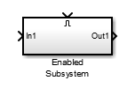

第12章 MATLAB Simulink系统仿真
使能子系统外观上有一个“使能”控制信号输入口。“使能”是指当且仅当“使能”输入信号为正时，该模块才接收输入端的信号。可直接选择Enabled Subsystem模块来建立使能子系统，双击Enabled Subsystem模块，打开其内部结构窗口，如图12-23。
也可以展开已有子系统，添加Ports & Subsystems模块库中的Enable模块，将该子系统转换为使能子系统。

Slide 88
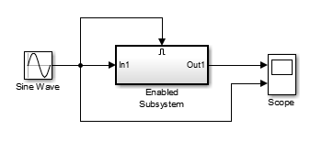
第12章 MATLAB Simulink系统仿真
例12-6 利用使能子系统构成一个正弦半波整流器。
新建一个仿真模型，将Sine Wave、Enabled Subsystem和Scope三个模块拖至新打开的模型编辑窗口，连接各模块、设置参数并存盘，创建如图12-24所示的使能子系统。其中使能信号端接Sine Wave模块。
为了便于比较，除显示半波整流波形外，还显示正弦波，故在示波器窗口选择View→Configuration Properties命令，在出现的对话框中将Number of input ports设置为2并设置输出布局（Layout）。

Slide 89
第12章 MATLAB Simulink系统仿真
使能子系统建立好后，可对Enable模块进行参数设置。先双击Enabled Subsystem模块，打开其内部结构窗口，再双击其中的Enable模块打开其参数对话框，如图12-25所示。在Main选项卡中选中Show output port复选框，可以为Enable模块添加一个输出端，用以输出控制信号。在States when enabling下拉列表中有两个选项：held表示当使能子系统停止输出后，输出端口的值保持最近的输出值；reset表示当使能子系统停止输出后，输出端口重新设为初始值。在此选择reset。设置完成后，单击“OK”按钮。

Slide 90
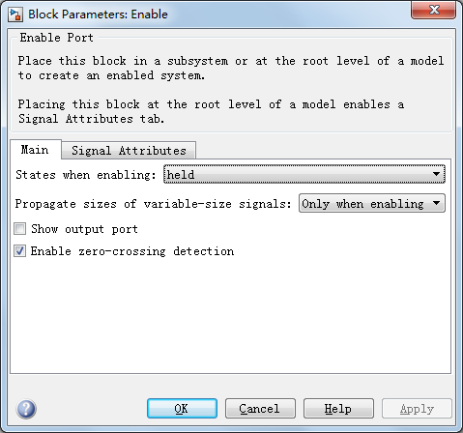
第12章 MATLAB Simulink系统仿真

Slide 91
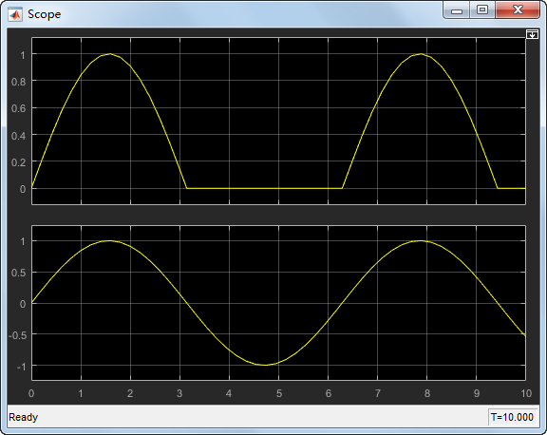
第12章 MATLAB Simulink系统仿真
在模型编辑窗口单击工具栏的Run命令按钮，就可看到如图12-26所示的半波整流波形和正弦波形。

Slide 92
第12章 MATLAB Simulink系统仿真
2．触发子系统
触发子系统是指当触发事件发生时开始执行子系统。与使能子系统相类似，触发子系统的建立可直接选择Triggered Subsystem模块，或者展开已有子系统，添加Ports & Subsystems模块库中的Trigger模块，将该子系统转换为触发子系统。
触发子系统在每次触发结束到下次触发之前总是保持上一次的输出值，而不会重新设置初始输出值。触发形式在Trigger模块参数对话框中从Main选项卡的“Trigger type”下拉列表中选择，如图12-27所示。

Slide 93
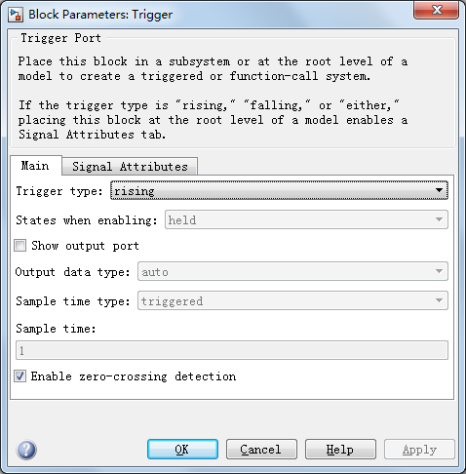
第12章 MATLAB Simulink系统仿真

Slide 94
第12章 MATLAB Simulink系统仿真
① rising（上跳沿触发）：控制信号从负值或0上升到正值时子系统开始执行。
② falling（下跳沿触发）：控制信号从正值或0下降到负值时子系统开始执行。
③ either（上跳沿或下跳沿触发）：当控制信号满足上跳沿或下跳沿触发条件时，子系统开始执行。
④ function-call（函数调用触发）：表示子系统的触发由S函数的内部逻辑决定，这种触发方式必须与S函数配用。
Trigger模块参数对话框中，还有一个Show output port复选框，表示是否为Trigger模块添加一个输出端，选中后还可以选择输出信号的类型。

Slide 95
第12章 MATLAB Simulink系统仿真
例12-7 利用触发子系统将一锯齿波转换成方波。
用Signal Generator、Triggered Subsystem和Scope模块构成如图12-28所示的子系统。双击Signal Generator模块图标，在Wave form的下拉列表框中选择sawtooth选项，即锯齿波，幅值（Amplitude）设为4，频率（Frequency）设为1Hz。打开Triggered Subsystem模块结构窗口，再双击Trigger模块，在其参数对话框中选择Trigger type触发事件形式为either，即上跳沿或下跳沿触发。触发信号端接锯齿波模块。为了便于比较，除显示方波外，还显示锯齿波，故在示波器属性窗口将Number of input ports设置为2并设置输出布局（Layout）。

Slide 96
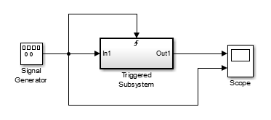
第12章 MATLAB Simulink系统仿真

Slide 97
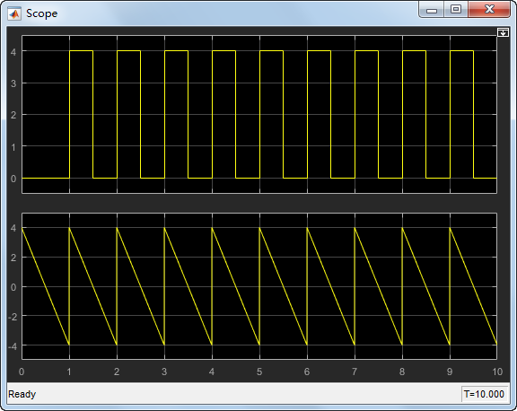
第12章 MATLAB Simulink系统仿真
把仿真的终止时间设置为10，单击模型编辑窗口工具栏中的Run按钮，就可在示波器窗口看到图12-29所示的波形。

Slide 98
第12章 MATLAB Simulink系统仿真
3．使能加触发子系统
所谓使能加触发子系统就是当使能控制信号和触发控制信号共同作用时执行子系统。该系统的行为方式与触发子系统相似，但只有当使能信号为正时，触发事件才起作用。

Slide 99
12.4.3 子系统的封装
第12章 MATLAB Simulink系统仿真
所谓子系统的封装，就是为子系统定制对话框和图标，使子系统本身有一个独立的操作界面，把子系统中的各模块的参数设置合成在一个参数设置对话框内，在使用时不必打开每个模块进行参数设置，这样使子系统的使用更加方便。
子系统的封装过程很简单，先选中所要封装的子系统，再在模型编辑窗口选择Diagram→Mask→Create Mask命令，或按Ctrl+M组合键，这时将出现封装编辑器（Mask Editor）对话框，如图12-30所示。

Slide 100
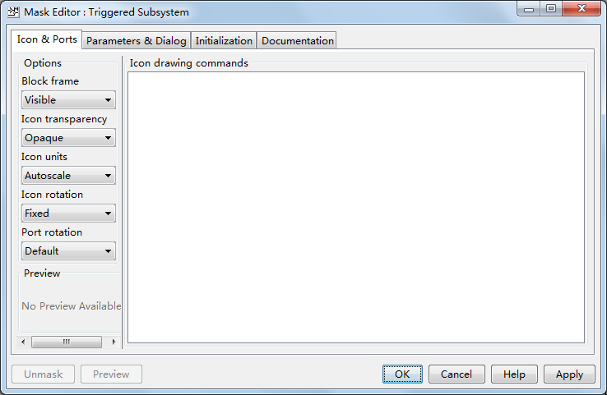
第12章 MATLAB Simulink系统仿真

Slide 101
第12章 MATLAB Simulink系统仿真
Mask Editor对话框中共包括4个选项卡：Icon & Ports、Parameters & Dialog、Initialization和Documentation。子系统的封装主要就是对这4个选项卡参数进行设置。
1．Icon & Ports选项卡的参数设置
Icon & Ports选项卡主要用于设置封装模块的图标，图标包括描述文字、状态方程、图像和图形，如图12-30所示。

Slide 102
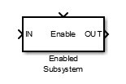
第12章 MATLAB Simulink系统仿真
（1）Icon drawing commands编辑框
该编辑框用于输入命令以建立封装图标，常用绘图命令如下。
① 显示文本。在封装图标中显示文本的函数有4个：disp、text、fprintf和port_ lable。下面介绍port_lable函数的用法。port_label函数根据端口类型和端口号为端口添加标记，其调用格式为：
port_label('port_type',port_num,'label')
下面以图12-23所示的使能子系统为例，在Icon drawing commands编辑框中输入如下命令：
disp('Enable')
port_label('input',1,'IN')
port_label('output',1,'OUT')
则新生成的子系统图标如图12-31所示。
命令输入不正确时，Simulink将在子系统
图标方框内显示3个问号。

Slide 103
第12章 MATLAB Simulink系统仿真
② 显示图形图像。在图标中显示图形可以用plot函数、patch函数和image函数。例如，想在图标上画出一个圆，则可在编辑框使用下列命令：
plot(cos(0:0.1:2*pi),sin(0:0.1:2*pi))
又如，将当前文件夹的图形文件flower.jpg显示在子系统图标上，可使用下列命令：
image(imread('flower.jpg'))

Slide 104
第12章 MATLAB Simulink系统仿真
③ 显示传递函数。在图标中显示传递函数使用dpoly函数，显示零极点模型的传递函数使用droots函数，其调用格式为：
dpoly(num,den)
dpoly(num,den,'character')
droots(z,p,k)
droots(z,p,k,'character')
其中，num和den是传递函数的分子和分母的系数行向量，z和p是传递函数的零点向量和极点向量，k是传递函数的增益。传递函数的默认变量是s，也可以用character参数指定。character的取值为x时，按x的降幂排列。取x-时，按1/x升幂排列。

Slide 105
第12章 MATLAB Simulink系统仿真
（2）设置封装图标特性
选择Icon & Ports选项卡，左侧的Options区用于指定封装图标的属性，包括是否显示块框架、图标的透明度等。
① Block frame设置图标的边框，在其下拉列表中有两个选项，Invisible和Visible分别表示隐藏和显示边框。
② Icon transparency设置图标的透明度，在其下拉列表中有两个选项，Transparent表示透明，显示图标中的内容；Opaque with ports表示不透明，不显示图标中的内容。

Slide 106
第12章 MATLAB Simulink系统仿真
③ Icon units设置在Icon drawing commands编辑框中使用命令plot和text时的坐标系。在下拉列表中有3个选项。Autoscale表示规定图标的左下角的坐标为(0，0)，右上角的坐标为(1，1)，要显示的文本等必须把坐标设在[0，1]之间才能显示，当模块大小改变时，图标也随之改变；Pixels表示图标以像素为单位，当模块大小改变时，图标不随之改变；Normalized表示根据设定的坐标点自动选取坐标系，使设置中的最小坐标位于图标左下角，最大坐标位于图标右上角。当模块大小改变时，图标也随之改变。
④ Icon rotation设置图标是否跟模块一起旋转，在其下拉列表中有两个选项，Fixed表示不旋转，Rotates表示旋转。
⑤ Port rotation设置端口旋转方式，在其下拉列表中有两个选项，Default表示图形旋转时，端口信号流向从由上至下变为由左至右；Physical表示信号流向相对位置不作变化。

Slide 107
第12章 MATLAB Simulink系统仿真
2．Parameters & Dialog选项卡的参数设置
Parameters & Dialog选项卡主要用来设置参数和对话框，此选项卡由3部分组成：左侧为控件工具箱（Controls），中间的Dialog box区域显示对话框中的控件，右侧的Property editor用于显示和修改控件的属性。

Slide 108
第12章 MATLAB Simulink系统仿真
下面以例12-5中的PID控制器子系统为例，说明子系统参数和对话框的设置方法。
在Parameters & Dialog选项卡的左侧控件工具箱中，连续3次单击Edit按钮，为PID控制器的3个变量准备输入位置。双击Dialog box区域的列表中的#1，在Prompt栏中输入该控件的提示信息，如Proportional Kp，在Name栏中输入控件名Kp，同样的方法设置Ki和Kd，如图12-32所示，最后单击OK按钮确认设置。

Slide 109
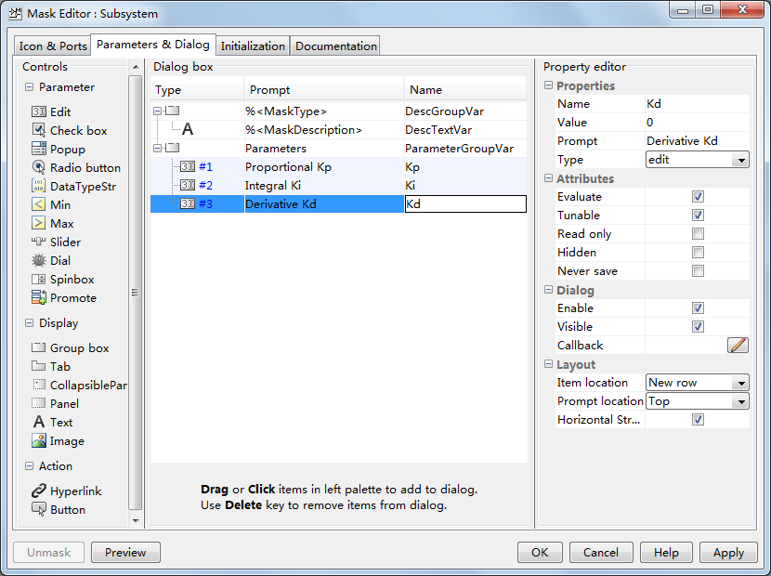
第12章 MATLAB Simulink系统仿真

Slide 110
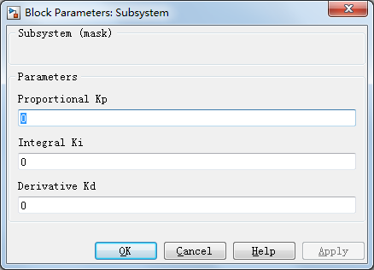
第12章 MATLAB Simulink系统仿真
子系统参数和对话框设置完成后，双击子系统图标将出现其参数对话框。例如，双击PID控制器封装子系统，则弹出如图12-33所示的参数对话框，允许用户输入PID控制器的参数。

Slide 111
第12章 MATLAB Simulink系统仿真
3．Initialization选项卡的参数设置
Initialization 选项卡用于设置初始化命令。初始化命令的设置在对话框的Initialization commands编辑框内进行，在此输入初始化命令，而这些初始化命令将在仿真开始、载入模型、更换模块图标和重设封装子系统的图标时被调用。初始化命令主要用来定义封装子系统的变量，这些变量可以被所有封装定义的初始化命令、封装子系统中的模块和绘制图标的命令所使用。

Slide 112
第12章 MATLAB Simulink系统仿真
初始化的命令由MATLAB中的表达式组成，其中包括MATLAB函数、操作符和封装子系统工作区中定义的变量，但这些变量不包括基本工作区中的变量。
对于封装子系统工作区中定义的变量，通过初始化命令和模块的参数相联系，也就是说模块的参数在获取数据时，先读取封装子系统工作区的变量值，再通过初始化命令来取值。

Slide 113
第12章 MATLAB Simulink系统仿真
4．Documentation选项卡的参数设置
Documentation选项卡用于定义封装模块的类型、描述和帮助文本。Type编辑框中输入的字符串（如PID Controller）作为封装模块的名称将显示在封装模块参数对话框的顶部；Description编辑框中输入的字符串作为封装模块的注释将显示在封装模块参数对话框的上部（封装模块的名称下面）；Help编辑框输入的字符串作为封装模块的帮助信息，当按下模块参数对话框的Help按钮时，将在MATLAB浏览器中显示。
封装信息设置完成后，单击OK按钮，这样就可以在别的系统模型中直接使用该模块了。

Slide 114
12.5 S函数的设计与应用
第12章 MATLAB Simulink系统仿真
S函数称为系统函数（system function），采用非图形化的方式描述功能模块。MATLAB语言编写的S函数可以充分利用MATLAB所提供的丰富资源，方便地调用各种工具箱函数和图形函数；使用C语言编写的S函数可以实现对操作系统的访问，如实现与其他进程的通信和同步等。非MATLAB语言编写的S函数需要用编译器生成MEX文件。本节只介绍用MATLAB语言设计S函数的方法，并通过例子介绍S函数的应用。

Slide 115
12.5.1 用MATLAB语言编写S函数
第12章 MATLAB Simulink系统仿真
1．主程序
S函数主程序的引导语句为：
function [sys,x0,str,ts]=fname(t,x,u,flag)
其中，fname是S函数的函数名，t、x、u、flag分别为仿真时间、状态向量、输入向量和子程序调用标志。flag控制在仿真的各阶段调用S函数的哪一个子程序，其含义和有关信息如表12-1所示。 Simulink每次调用S函数时，必须给出这4个参数。

Slide 116
第12章 MATLAB Simulink系统仿真
取 值 | 功 能 | 调用函数名 | 返 回 参 数
0 | 初始化 | mdlInitializeSizes | sys为初始化参数，x0,str,ts如定义
1 | 计算连续状态变量的导数 | mdlDerivatives | sys返回连续状态
2 | 计算离散状态变量的更新 | mdlUpdate | sys返回离散状态
3 | 计算输出信号 | mdlOutputs | sys返回系统输出
4 | 计算下一个采样时刻 | mdlGetTimeOfNextVarHit | sys返回下一步仿真的时间
9 | 结束仿真任务 | mdlTerminate | 无

Slide 117
第12章 MATLAB Simulink系统仿真
sys、x0、str和ts是S函数的返回参数。sys是一个返回参数的通用符号，它得到何种参数，取决于flag值。例如，flag = 3时，sys得到的是S函数的输出向量值。x0是初始状态值，如果系统中没有状态变量，x0将得到一个空阵。str仅用于系统模型同S函数API（应用程序编程接口）的一致性校验。对于M文件S函数，它将被置成一个空阵。ts是一个两列矩阵，一列是S函数中各状态变量的采样周期，另一列是相应的采样时间的偏移量。采样周期按递增顺序排列，ts中的一行对应一个采样周期。对于连续系统，采样周期和偏移量都应置成0。如果取采样周期为−1，则将继承输入信号的采样周期。

Slide 118
第12章 MATLAB Simulink系统仿真
在主程序输入参数中还可以包括用户自定义参数表：p1、p2、…、pn，这也就是希望赋给S函数的可选变量，其值通过相应S函数的参数对话框设置，也可以在命令行窗口赋值。于是S函数主程序的引导语句可以写成：
function[sys,x0,str,ts]=fname(t,x,u,flag,p1,p2,…,pn)
主程序采用switch-case语句，引导Simulink到正确的子程序。

Slide 119
第12章 MATLAB Simulink系统仿真
2．子程序
M文件S函数共有6个子程序，供Simulink在仿真的不同阶段调用，这些子程序的前辍为mdl。每一次调用S函数时，都要给出一个flag值，实际执行S函数中与该flag值对应的那个子程序。Simulink在仿真的不同阶段，需要调用S函数中不同的子程序。

Slide 120
第12章 MATLAB Simulink系统仿真
（1）初始化子程序mdlInitializeSizes
子程序mdlInitializeSizes定义S函数参数，如采样时间、输入量、输出量、状态变量的个数以及其他特征。为了向Simulink提供这些信息，在子程序mdlInitializeSizes的开始处，应调用simsizes函数，这个函数返回一个sizes结构，结构的成员sizes.NumContStates、sizes.NumDiscStates、sizes.NumOutputs和sizes.NumInputs分别表示连续状态变量的个数、离散状态变量的个数、输出的个数和输入的个数。这4个值可以置为 − 1，使其大小动态改变。成员sizes.DirFeedthrough是直通标志，即输入信号是否直接在输出端出现的标志，是否设定为直通，取决于输出是否为输入的函数，或者是取样时间是否为输入的函数。1表示yes，0表示no。成员sizes.NumSampleTimes是模块采样周期的个数，一般取1。
按照要求设置好的结构sizes用sys = simsizes(sizes)语句赋给sys参数。除了sys外，还应该设置系统的初始状态变量x0、说明变量str和采样周期变量ts。

Slide 121
第12章 MATLAB Simulink系统仿真
（2）其他子程序
状态的动态更新使用mdlDerivatives和mdlUpdate两个子程序，前者用于连续状态的更新，后者用于离散状态的更新。这些函数的输出值，即相应的状态，均由sys变量返回。对于同时含有连续状态和离散状态的混合系统，则需要同时写出这两个函数来分别描述连续状态和离散状态。
模块输出信号的计算使用mdlOutputs子程序，系统的输出仍由sys变量返回。
一般应用中很少使用flag为4和9的情况，mdlGetTimeOfNextVarHit和mdlTerminate两个子程序较少使用。

Slide 122
12.5.2 S函数的应用
第12章 MATLAB Simulink系统仿真
例12-8 采用S函数实现y = nx，即把一个输入信号放大n倍。
① 利用MATLAB语言编写S函数，程序如下。
%*******************************************************
%S函数timesn.m，其输出是输入的n倍
%*******************************************************
function [sys,x0,str,ts]=timesn(t,x,u,flag,n)
switch flag
case 0
[sys,x0,str,ts]=mdlInitializeSizes; %初始化
case 3
sys=mdlOutputs(t,x,u,n); %计算输出量
case {1,2,4,9}
sys=[];
otherwise %出错处理
error(num2str(flag))
end
%*******************************************************
%mdlInitializeSizes：当flag为0时进行整个系统的初始化
%*******************************************************

Slide 123
第12章 MATLAB Simulink系统仿真
function [sys,x0,str,ts]=mdlInitializeSizes()
%调用函数simsizes以创建结构sizes
sizes=simsizes;
%用初始化信息填充结构sizes
sizes.NumContStates=0; %无连续状态
sizes.NumDiscStates=0; %无离散状态
sizes.NumOutputs=1; %有一个输出量
sizes.NumInputs=1; %有一个输入信号
sizes.DirFeedthrough=1; %输出量中含有输入量
sizes.NumSampleTimes=1; %单个采样周期
%根据上面的设置设定系统初始化参数
sys=simsizes(sizes);
%给其他返回参数赋值
x0=[]; %设置初始状态为零状态
str=[]; %将str变量设置为空字符串
ts=[-1,0]; %假定继承输入信号的采样周期
%初始化子程序结束
%*******************************************************
%mdlOutputs：当flag值为3时，计算输出量
%*******************************************************
function sys=mdlOutputs(t,x,u,n)
sys=n*u;
%输出量计算子程序结束

Slide 124
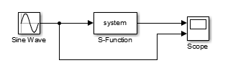
第12章 MATLAB Simulink系统仿真
② 模块的封装与测试。
（a）建立S-Function模块和编写的S函数文件之间的联系。新建一个模型，向模型编辑窗口中添加User-Defined Functions子模块库中的S-Function模块、Sine Wave模块和Scope模块，构建如图12-34所示的仿真模型。

Slide 125
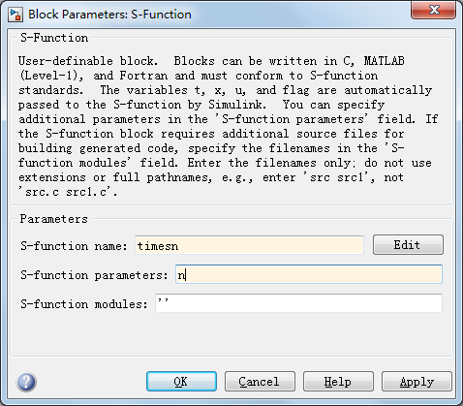
第12章 MATLAB Simulink系统仿真
在模型编辑窗口中双击S-Function模块，打开如图12-35所示的参数对话框，在S-function name框中填入S函数名timesn，在S-function parameters框中填入外部参数n。n可以在MATLAB工作空间中用命令定义。如果有多个外部参数，参数之间用逗号分隔。

Slide 126
第12章 MATLAB Simulink系统仿真
（b）模型封装。其具体操作与子系统的封装类似。在模型编辑窗口选中S-Function模块，再选择Diagram→Mask→Create Mask命令，或按Ctrl+M组合键，打开封装编辑器，选择Parameters & Dialog选项卡，在左侧控件工具箱中单击Edit工具，往中间的Dialog box区域的控件列表中添加编辑框控件#1，选中该控件后，在右侧的Property editor中，在Name栏填入n，Prompt栏填入“放大倍数“，选中Evaluate复选框，如图12-36所示。设置完成后单击OK按钮。

Slide 127
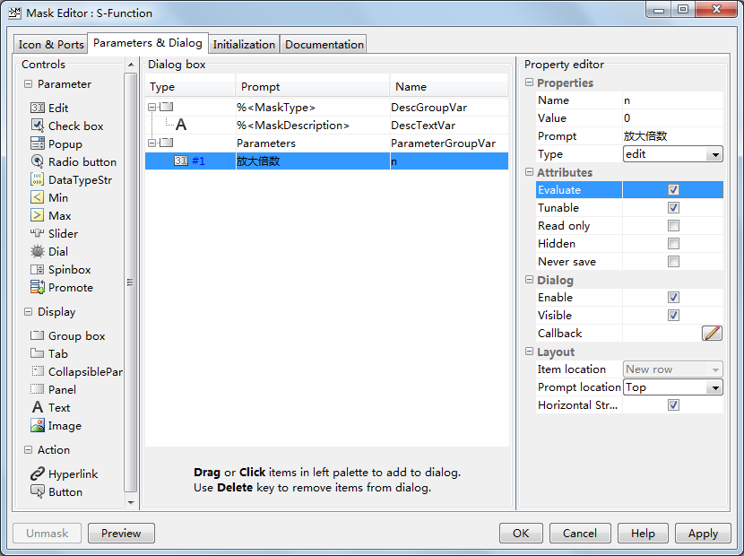
第12章 MATLAB Simulink系统仿真

Slide 128
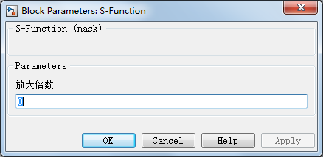
第12章 MATLAB Simulink系统仿真
S函数模块被封装后，双击它，则得到如图12-37所示的模块参数对话框。当输入n的值为10时，得到的仿真结果如图12-38所示。

Slide 129
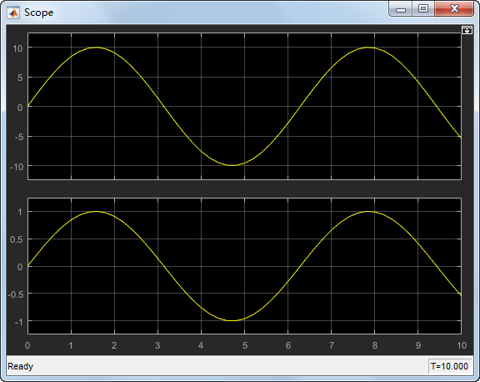
第12章 MATLAB Simulink系统仿真

Slide 130
第12章 MATLAB Simulink系统仿真
例12-9 采用S函数来构造非线性分段函数。
① 利用MATLAB语言编写S函数，程序如下。
function [sys,x0,str,ts]=sfunction(t,x,u,flag)
switch flag
case 0
[sys,x0,str,ts]=mdlInitializeSizes;
case 3
sys=mdlOutputs(t,x,u);
case {1,2,4,9}
sys=[];
otherwise
error(['Unhandled flag=',num2str(flag)])
end

Slide 131
第12章 MATLAB Simulink系统仿真
function[sys,x0,str,ts]=mdlInitializeSizes
sizes=simsizes;
sizes.NumContStates=0;
sizes.NumDiscStates=0;
sizes.NumOutputs=1;
sizes.NumInputs=1;
sizes.DirFeedthrough=1;
sizes.NumSampleTimes=1;
sys=simsizes(sizes);
x0=[];
str=[];
ts=[0 0];

Slide 132
第12章 MATLAB Simulink系统仿真
function sys=mdlOutputs(t,x,u)
if u<1
sys=3*sqrt(u);
elseif u>=1&u<3
sys=3;
elseif u>=3&u<4
sys=3-(u-3)^2;
elseif u>=4&u<5
sys=2;
elseif u>=5&u<6
sys=2-(u-5)^2;
else
sys=1;
end

Slide 133
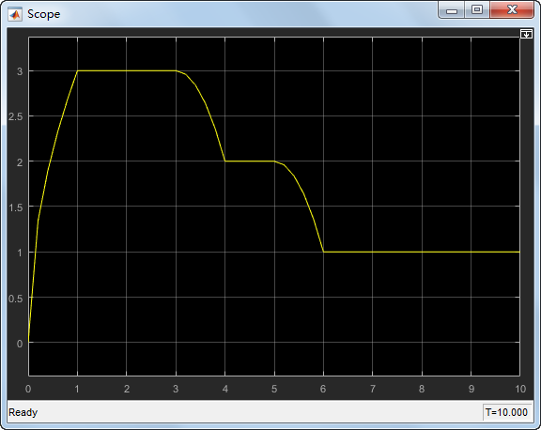

第12章 MATLAB Simulink系统仿真
② 模块的测试。
向模型编辑窗口中添加S-function模块，并在其参数设置对话框中输入M文件名sfunction，构建如图12-39所示的仿真模型，运行即可得到图12-40所示的输出特性。

